Slide 1

Mise en place du Dashboard Power BI – Sanitoral

Slide 2
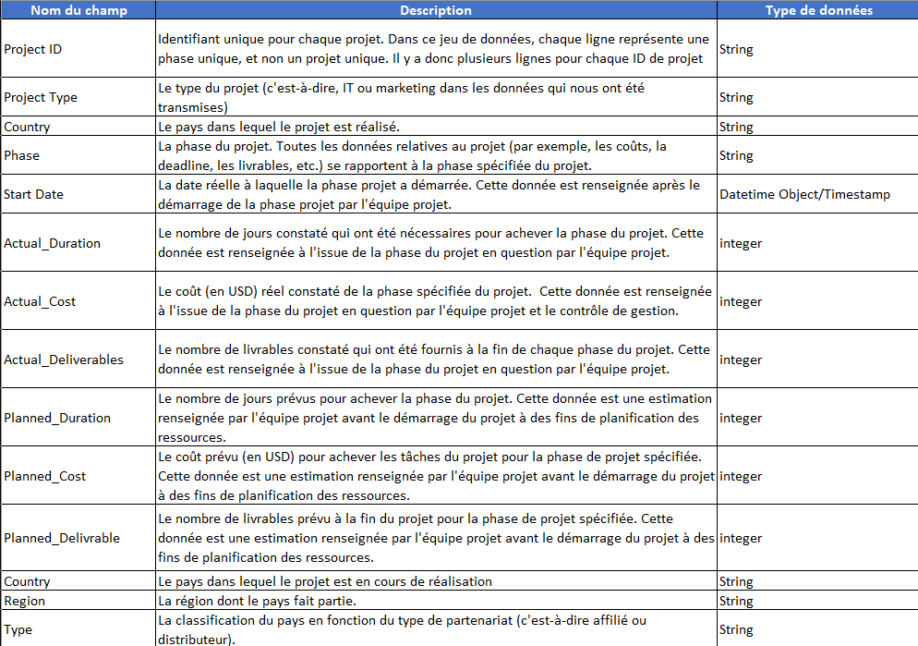
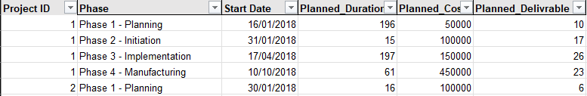
Les données utilisées pour la création du Dashboard

Slide 3
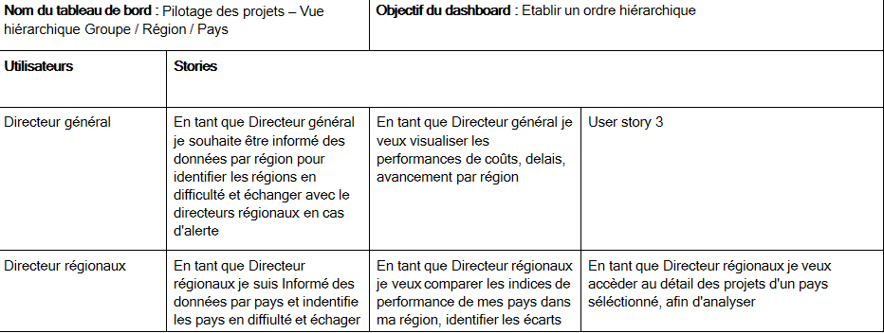
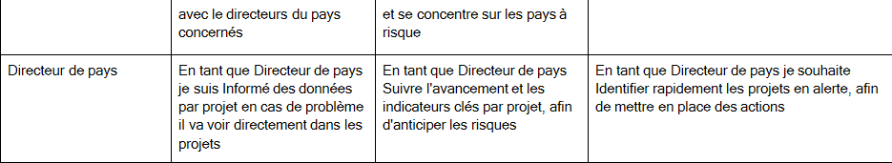
Ce modèle de product strategy nous aide à réaliser notre objectif

Slide 4
Le nettoyage de données va nous permettre de nous focaliser sur l’essentiel et ne pas avoir d’erreur
1
2
Colonnes
Lignes
Supprime les données inutile :
Les doublons
Les valeurs négatif
Structuration de la BDD
Supprime les données inutile :
Inutilisable pour analyse

Slide 5
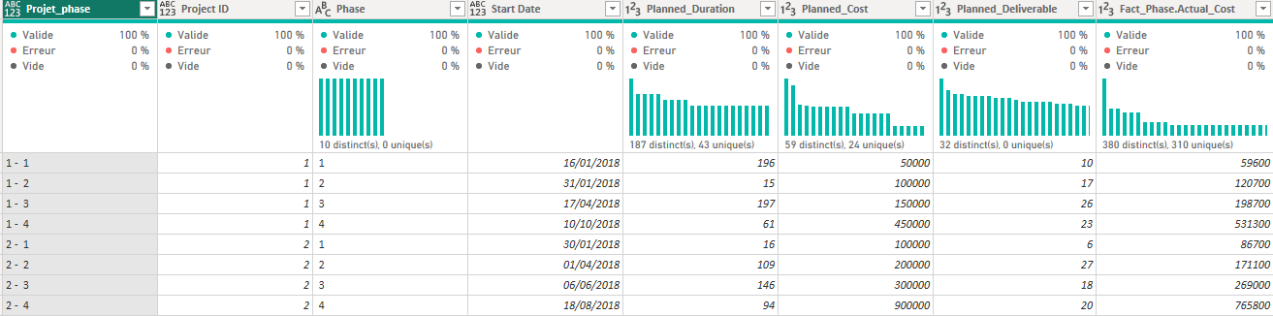
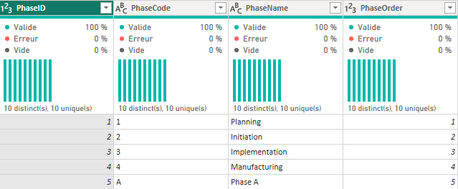
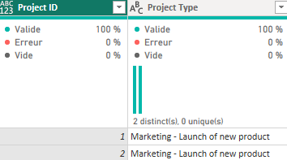
Toutes ces données récupérées dans le fichier Excel vont nous permettre de créer des tables

Slide 6
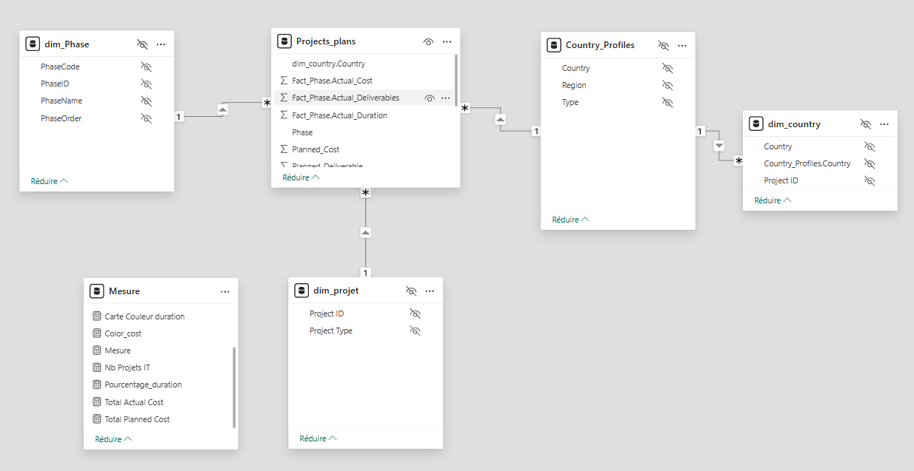
Création de notre BDD sur POWER BI

Slide 7
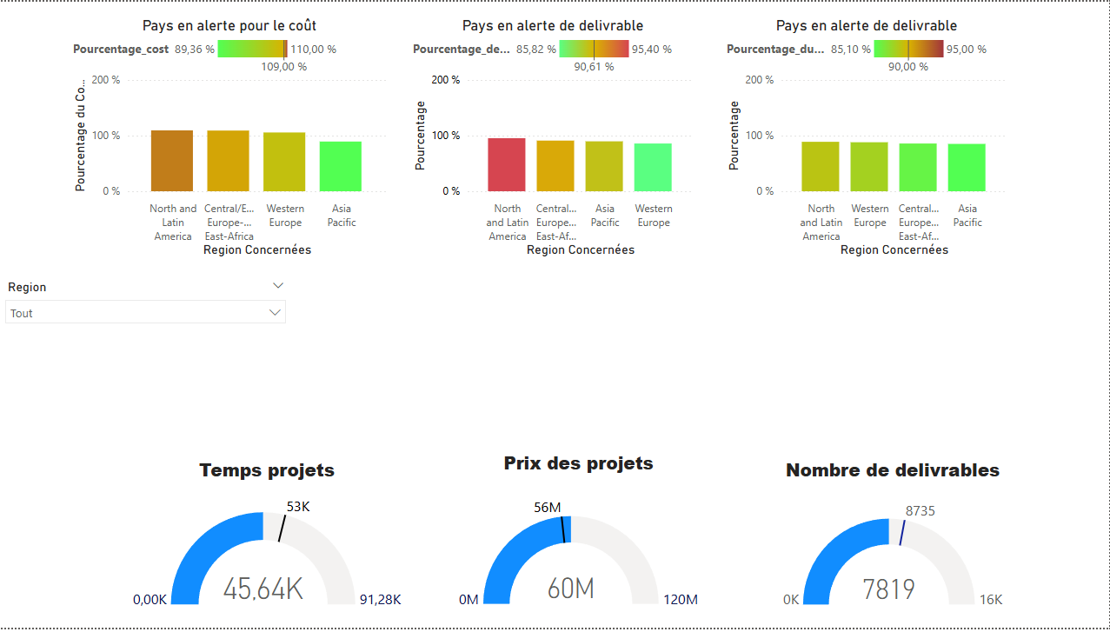
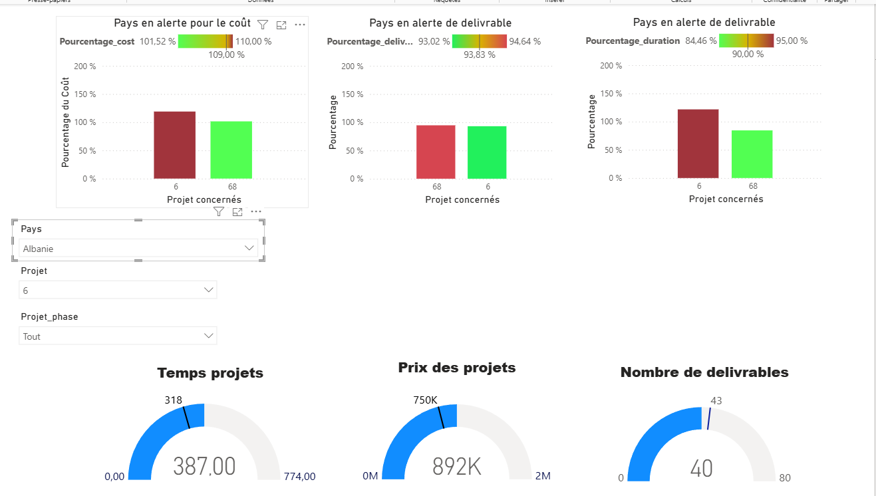
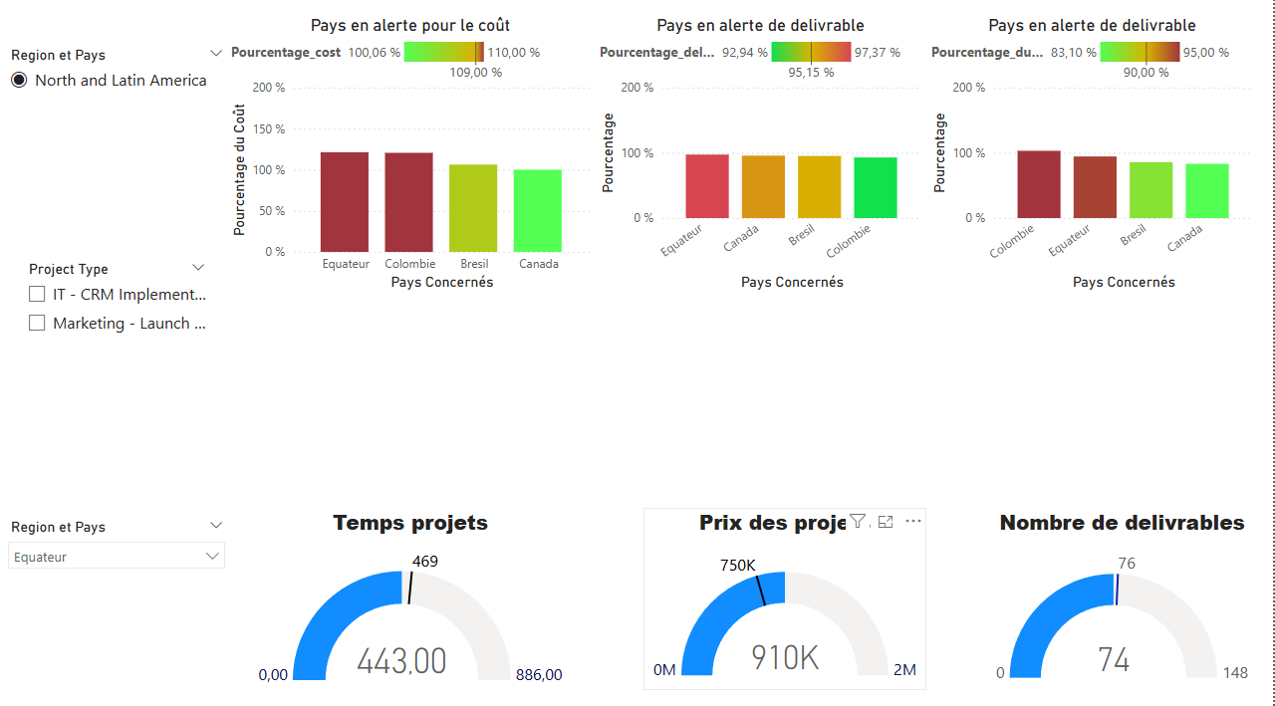
Ces dashboards vont permettrent au directeur de pointer d’où viens le problème

Slide 8
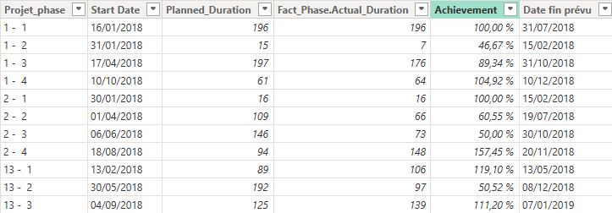
Cette Table, va nous aider à réaliser un Gantt pour pouvoir planifier les projets

